Slide 1

LLM知识图谱构建

Slide 2
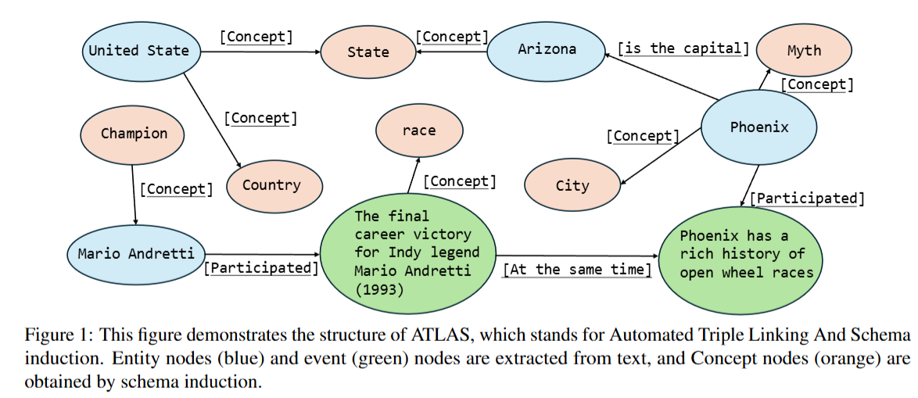
1.AutoSchemaKG
AutoSchemaKG:AutonomousKnowledgeGraphConstructionthrough DynamicSchemaInductionfromWeb-ScaleCorpora
AutoSchemaKG 完全自动化知识图谱构建 港科大＆华为 2025.5 arxiv
纯prompt驱动的实体抽取与模式归纳，自动归纳的schema与GT 80-90的recall(用BertScore计算)，并且用dolma数据集的三个子集构建了 超过9亿节点和59亿边的知识图谱--ATLAS

Slide 3
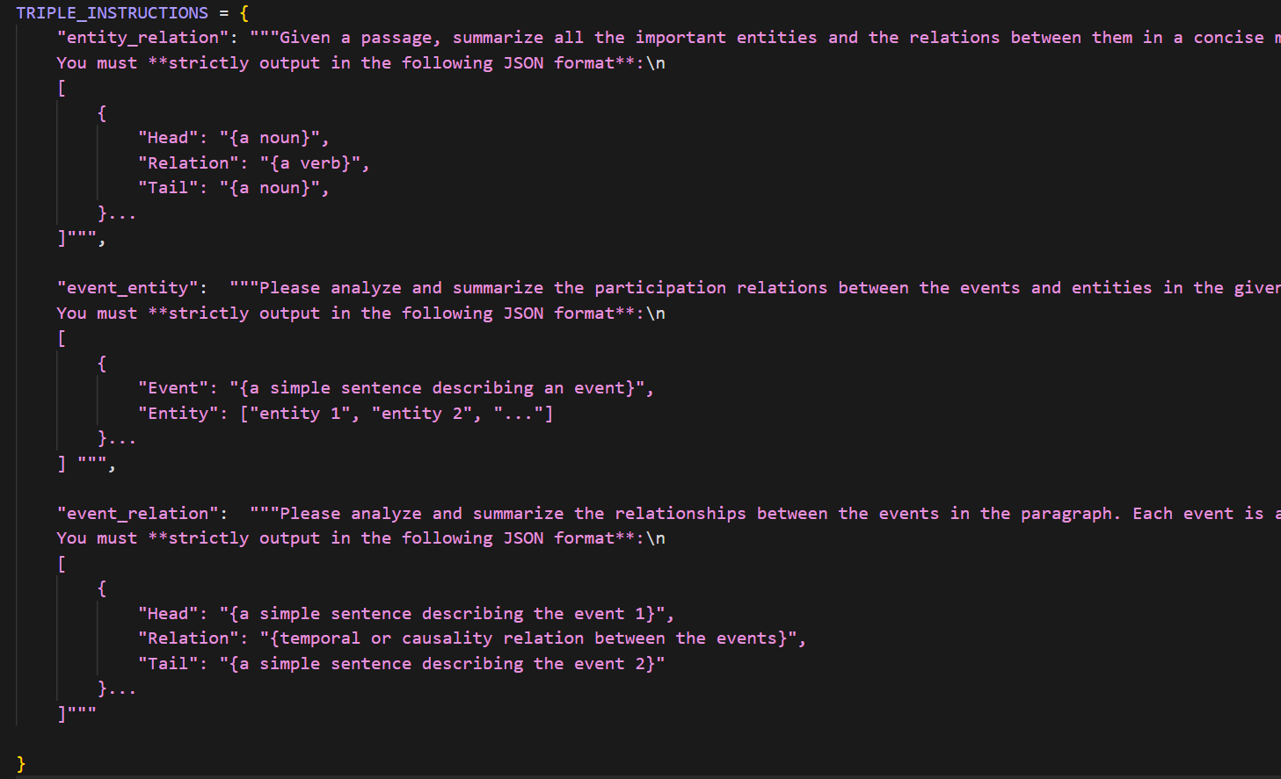
1.AutoSchemaKG
基于prompt的三阶段三元组提取：
stage1: 实体-实体抽取
stage2:实体-事件抽取
stage3:事件-事件抽取
抽取了文中的实体、事件、关系

Slide 4
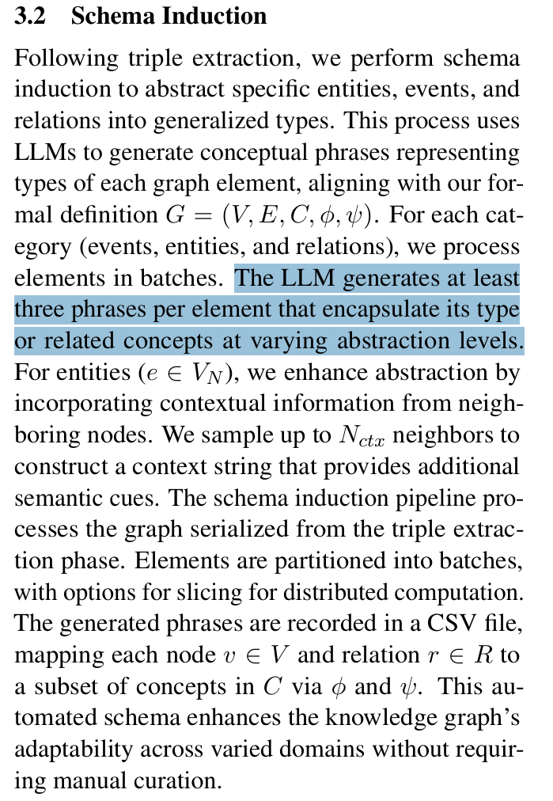
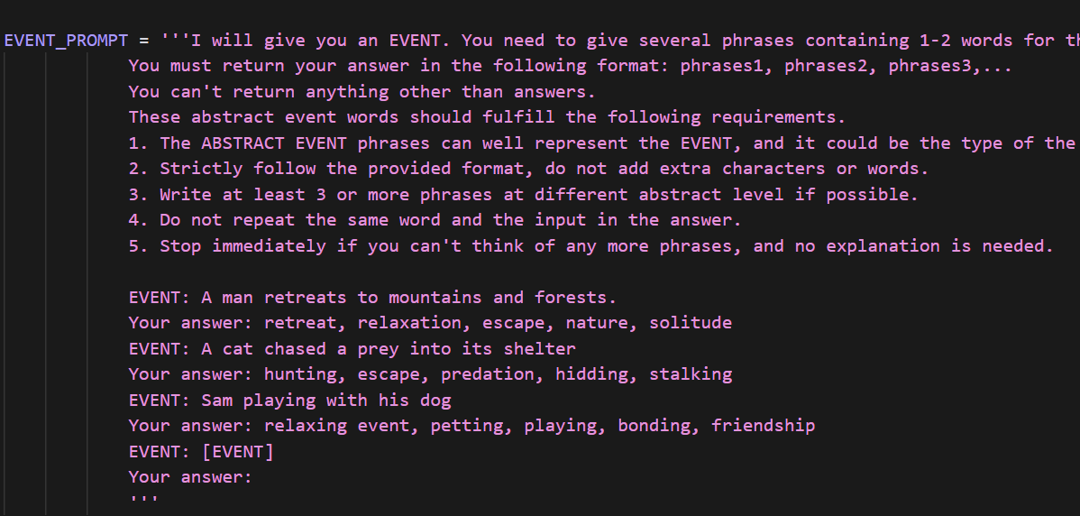
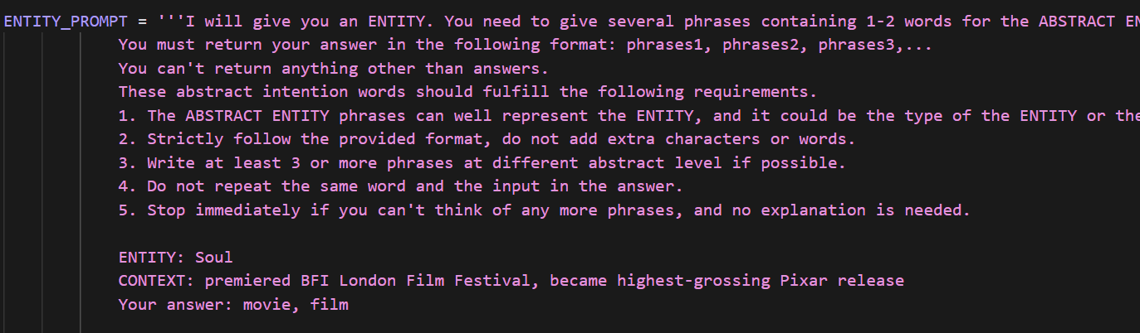
模式归纳也是利用LLM，对每个元素（实体、关系、事件）用LLM生成至少3个与原始文本不重复的概念（concept） 所以concept组成了一个概念的集合
1.AutoSchemaKG
events 与 realtions 直接通过LLM根据抽取的内容生成
entity的概括会预先构建一个有向图（抽取的所有元素加入图中），采样该entity的前节点和后节点做上下文，一并给进prompt

Slide 5
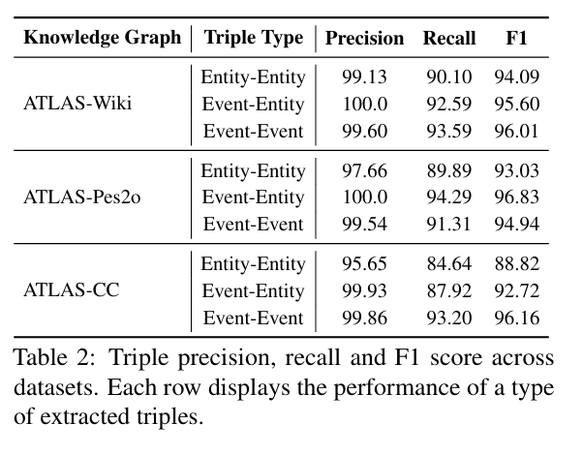
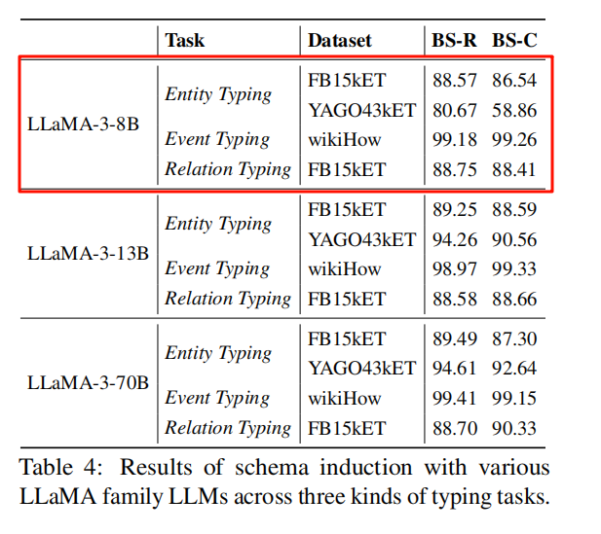
1.AutoSchemaKG
抽取效果评估
用Llama-3-8b抽取，用deepseekV3评估正确/错误，以及missing，以此计算precision/Recall/F1
准确性高，召回率差点（我们用deepseek抽的也是这个特点，能抽取出来的错的很少）
用BertScore对 LLM针对实体、事件关系 抽象出来的概念进行打分

Slide 6
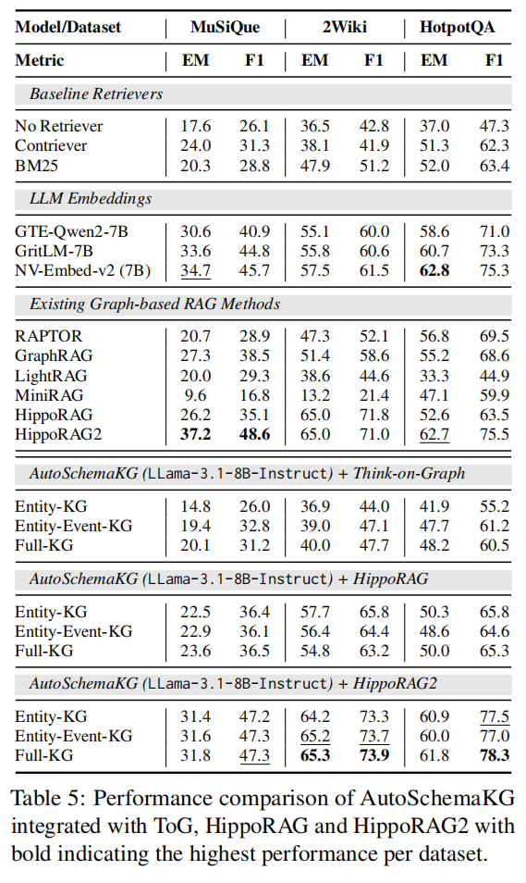
1.AutoSchemaKG
在下游任务中的对比实验

Slide 7
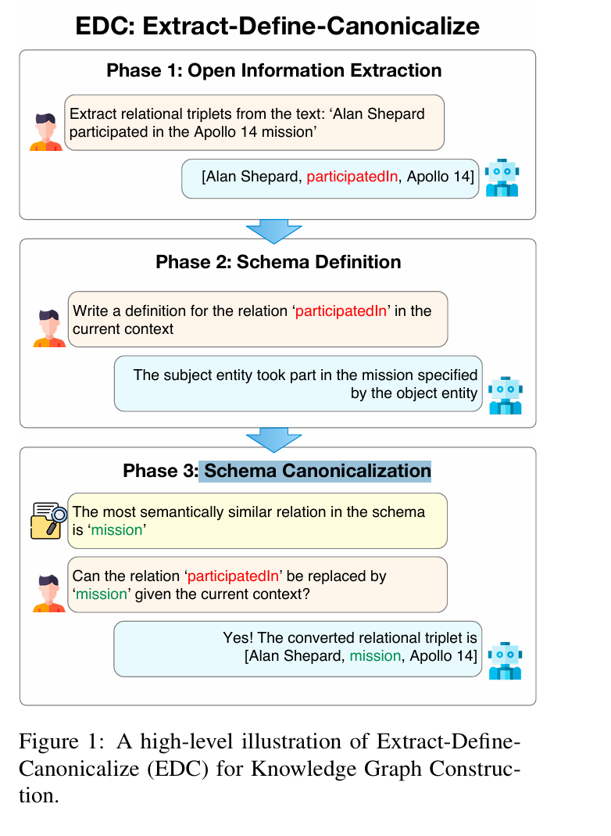
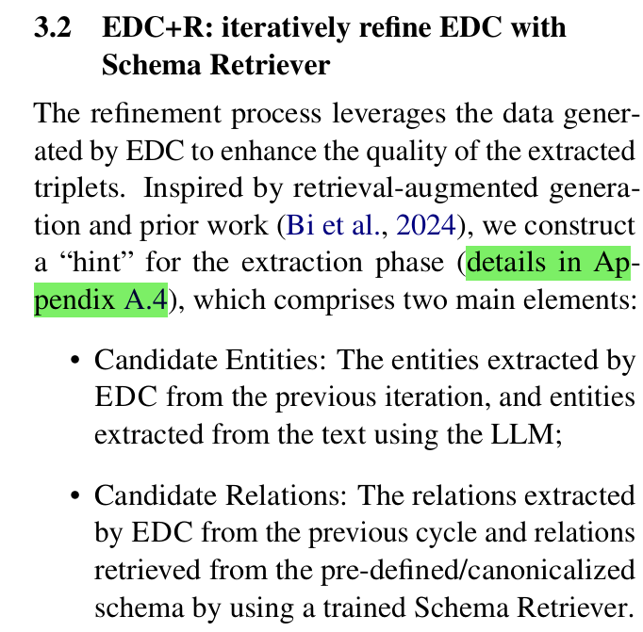
2.EDC
Extract, Define, Canonicalize: An LLM-based Framework for Knowledge Graph Construction
EDC 知识图谱构建，支持预定义schema/自动生成schema EMNLP2024
EDC
+R(refinement)
triplets抽取
迭代优化
schema定义
规范化schema

Slide 8
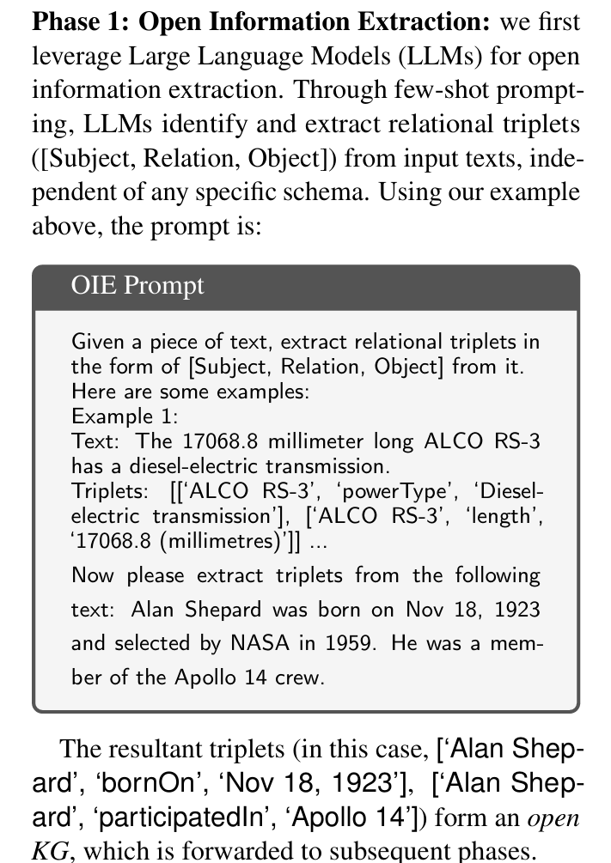
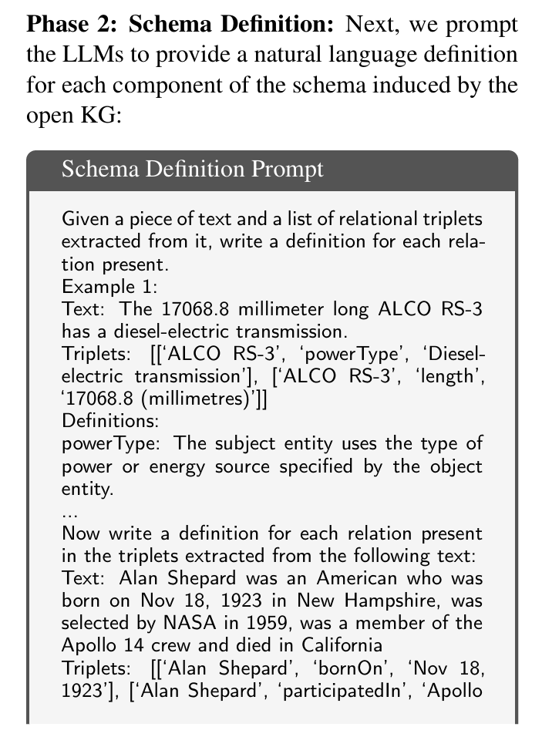
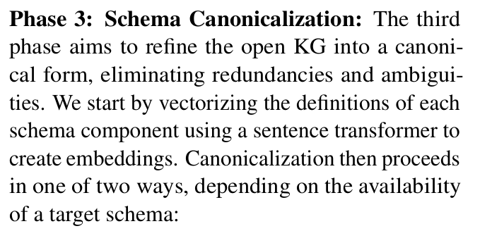
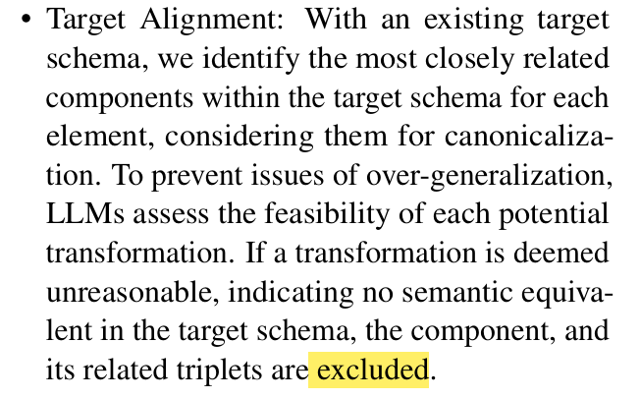
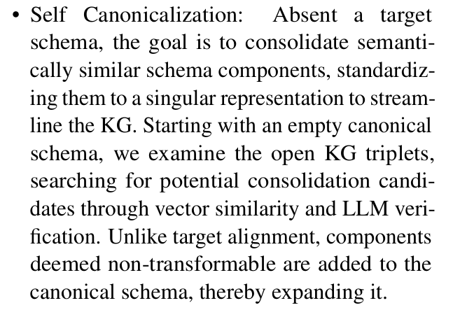
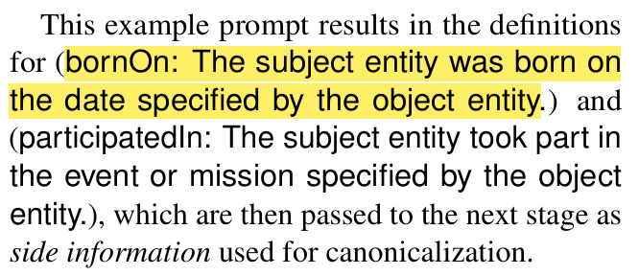
2.EDC
To ground our discussion, we will use a specific input text example: “Alan Shep ard was born on Nov 18, 1923 and selected by NASA in 1959. He was a member of the Apollo 14 crew”
Phase 1: Open Information Extraction
Phase 2: Schema Definition
Phase 3: Schema Canonicalization
预定义schema:用LLM判断属于哪种预定义的relation,匹配不上的舍弃
不事先定义schema:计算向量相似度，用LLM合并
LLM对抽取的关系进行定义

Slide 9
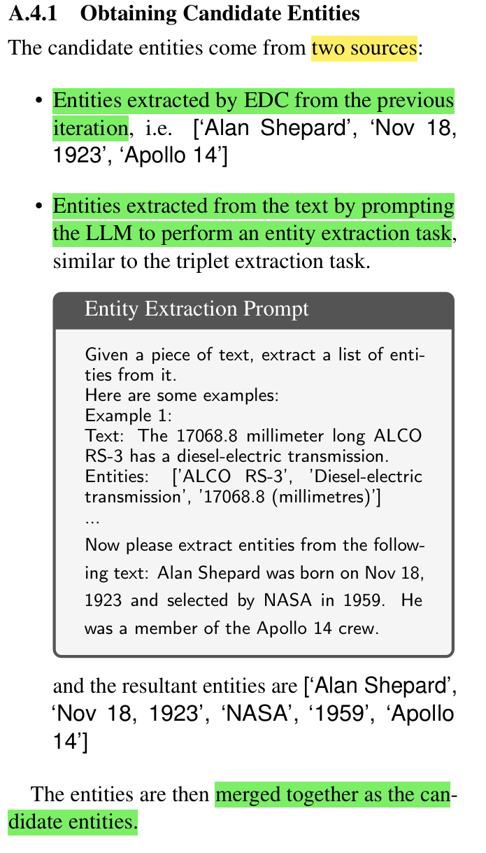
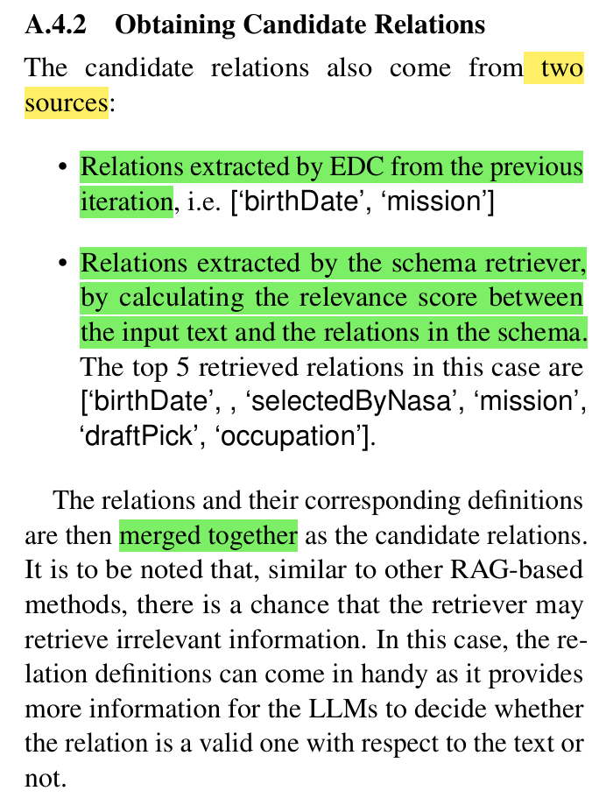
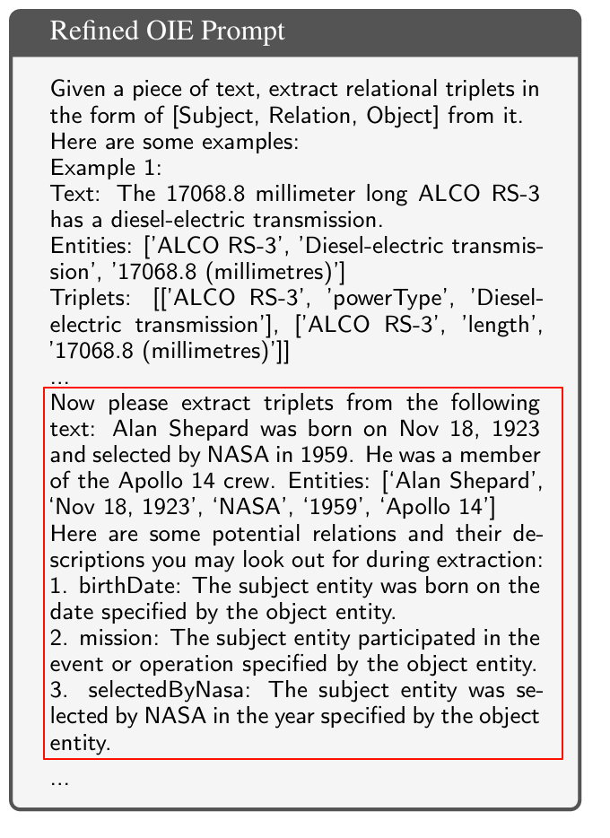
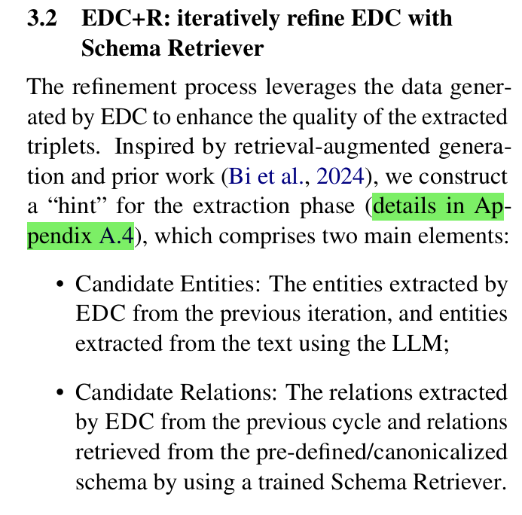
2.EDC
To ground our discussion, we will use a specific input text example: “Alan Shep ard was born on Nov 18, 1923 and selected by NASA in 1959. He was a member of the Apollo 14 crew” the triplets extracted by EDC in the first iteration are [’Alan Shepard’, ‘birthDate’, ‘Nov 18,1923’], [’Alan Shepard’, ’mission’, ’Apollo 14’].
类似rag的后处理：iteratively refine EDC with Schema Retriever
entity corpus
relation corpus
usage
Retriever
a fine-tuned variant of the sentence embedding model E5-mistral-7b-instruct
train:
开源项目+数据集：文本与三元组的对比学习
优化提取遗漏的三元组

Slide 10
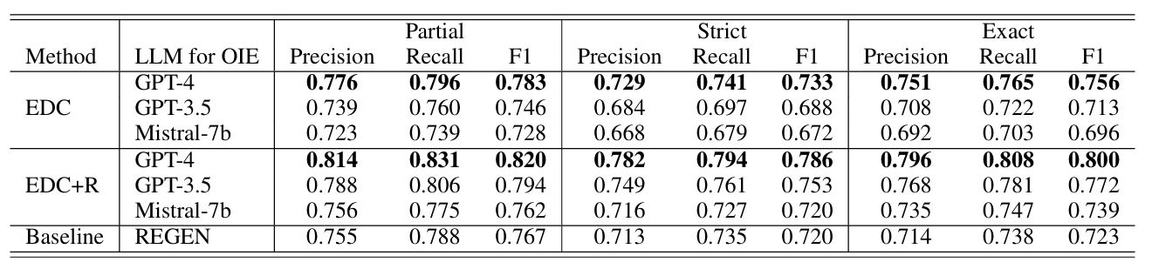
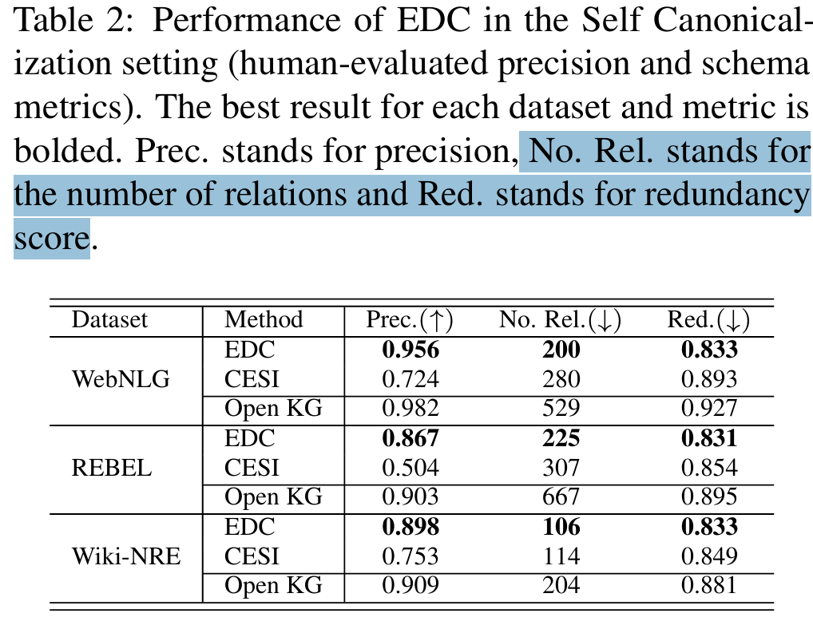
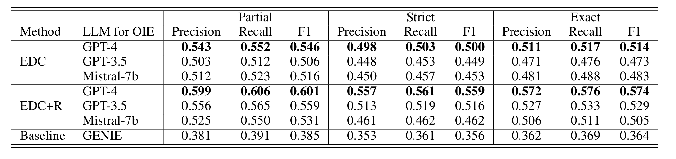
2.EDC
Target Alignment
Self Canonicalization
人工评价
Exact: Requires a complete match between the candidate and reference triple, disregarding the type (subject, relation, object).
Partial: Allows for at least a partial match between the candidate and reference triple, disregarding the type.
Strict: Demands an exact match between the candidate and reference triplet, including the element types.

Slide 11
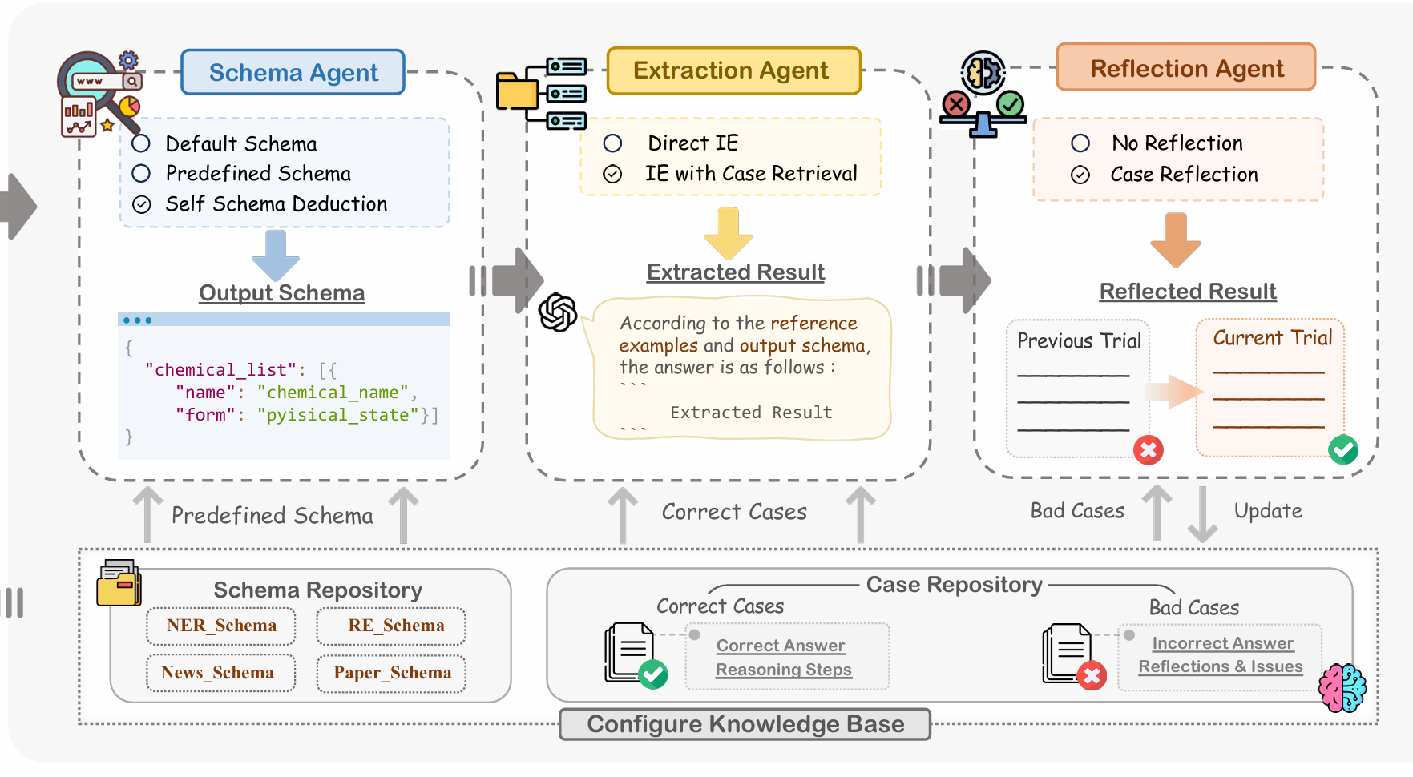
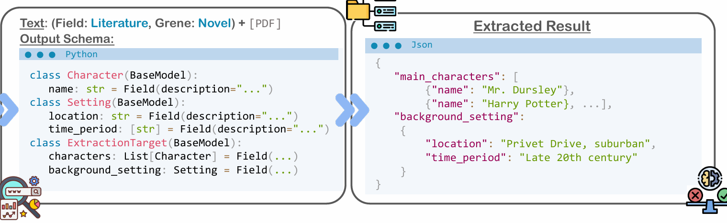
3.oneKE
OneKE: A Dockerized Schema-Guided LLM Agent-based Knowledge Extraction System
oneKE LLM Agent-based提取框架 WWW2025
pipeline：预定义schema--->提取--->补充case Repository(通过Self-Consistency：不确定的作为bad case,确定的作为Correct case)--->从Correct/Bad case Repository检索examples加入prompt--->继续抽取--->补充case Repository

Slide 12
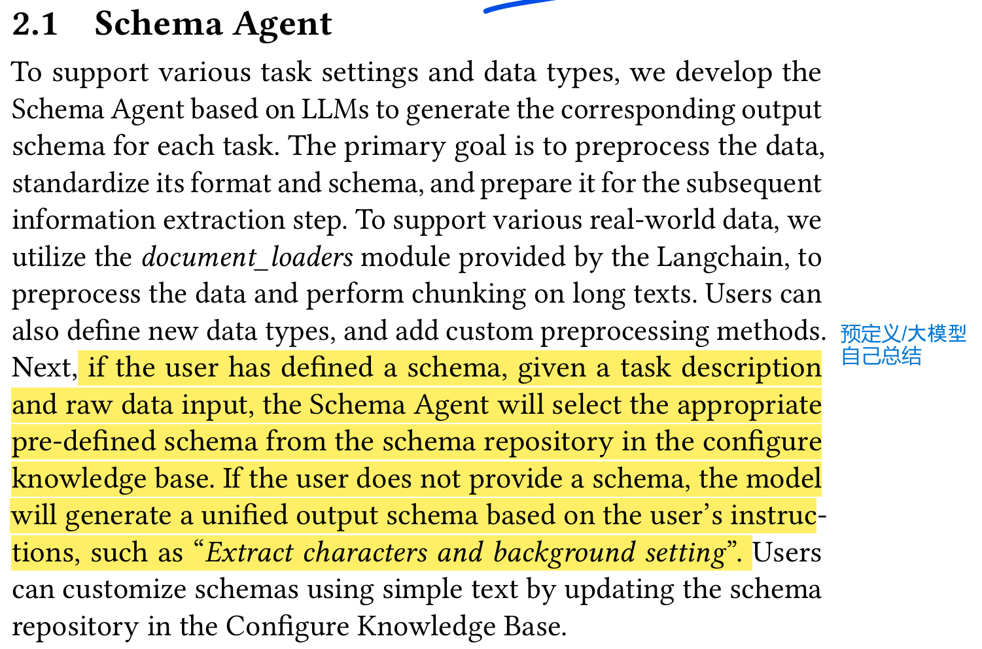
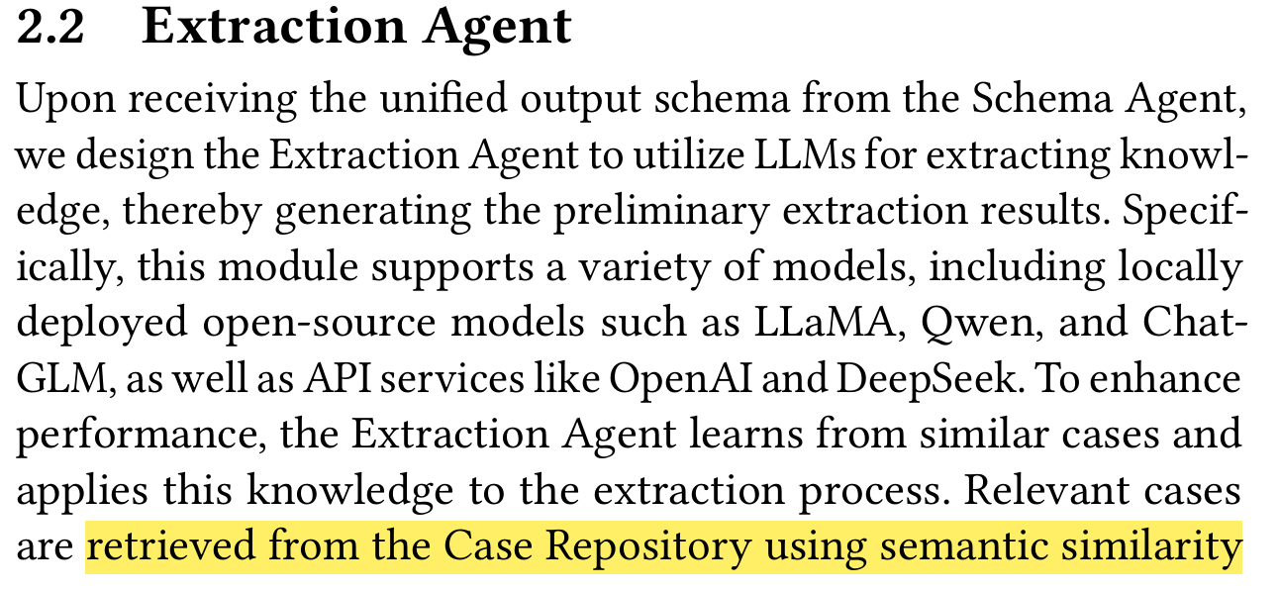
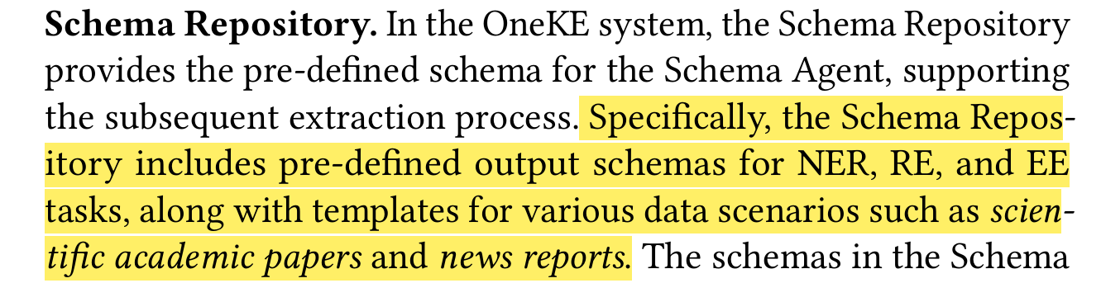
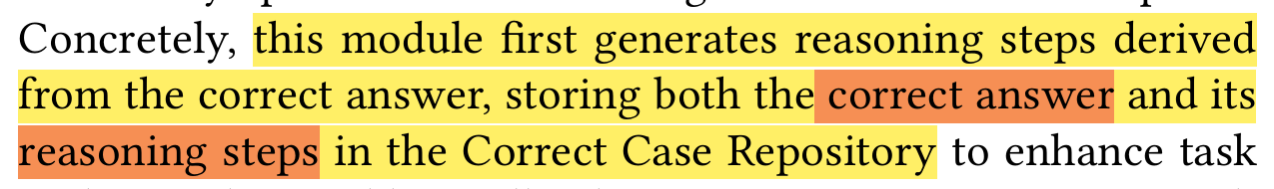
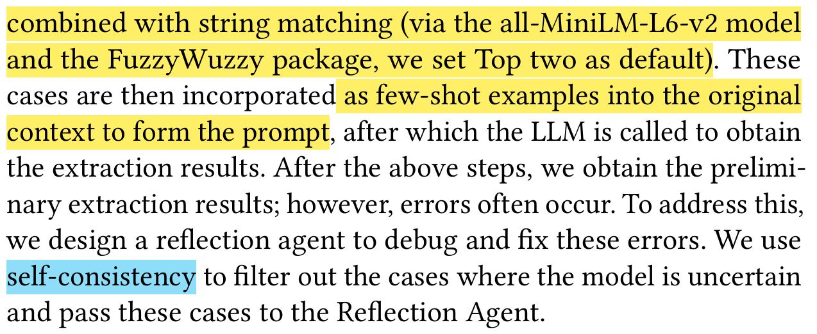
3.oneKE
Correct case Repository
Bad case Repository
Self-Consistency:从解码器中抽样生成多样化的推理路径集合，选择一致性最高的输出结果作为最终答案
文中没有给实验结果、详细实验设置，代码已开源、readme完善

Slide 13
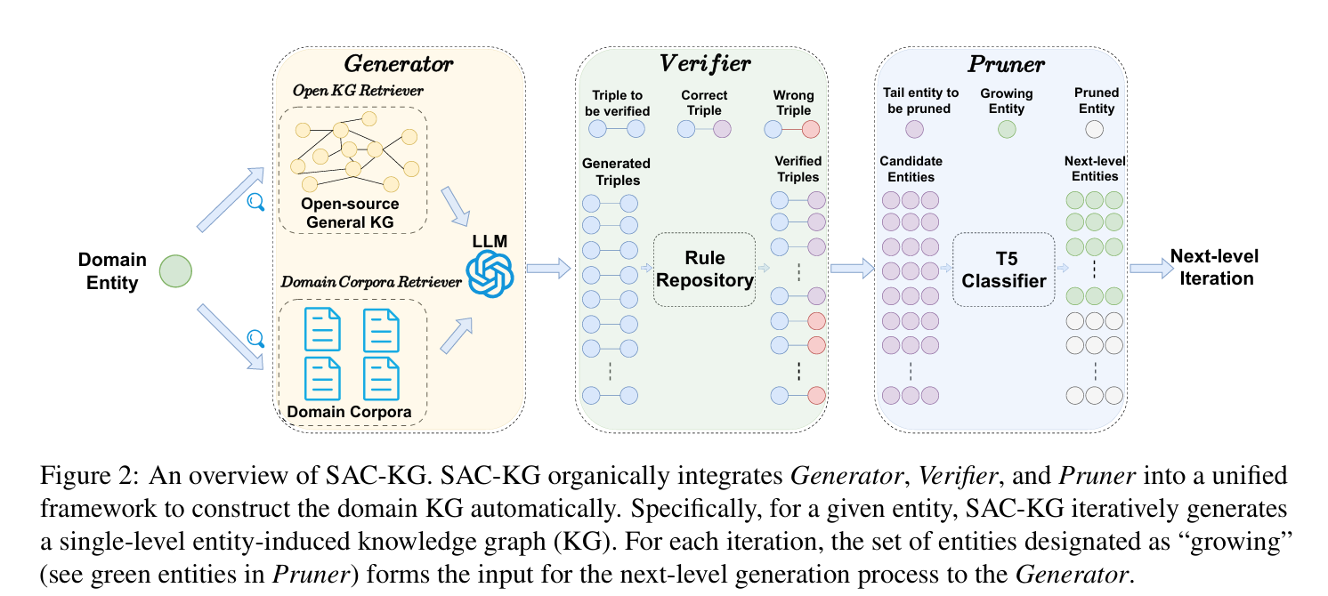
4.SAC-KG
SAC-KG: Exploiting Large Language Models as Skilled Automatic Constructors for Domain Knowledge Graphs
SAC-KG 自动化领域知识图谱构建 ACL long 2024
对指定领域进行实体抽取、基于规则的triplets自动校验、图剪枝。
以原始的实体领域为根，生成第一层，然后纠错、剪枝，接着再迭代向外扩展图

Slide 14
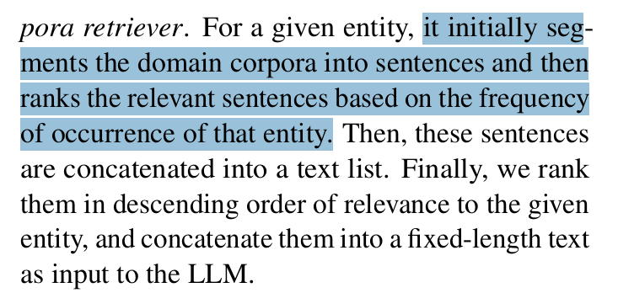
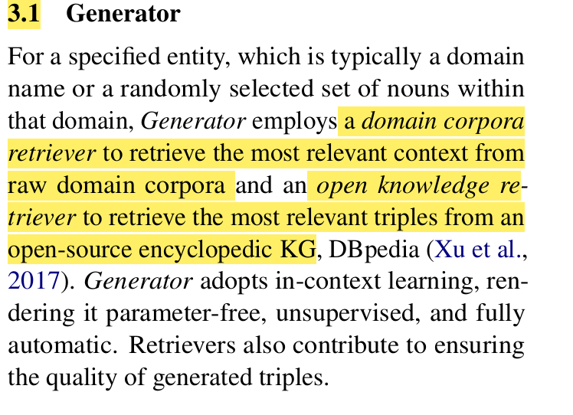
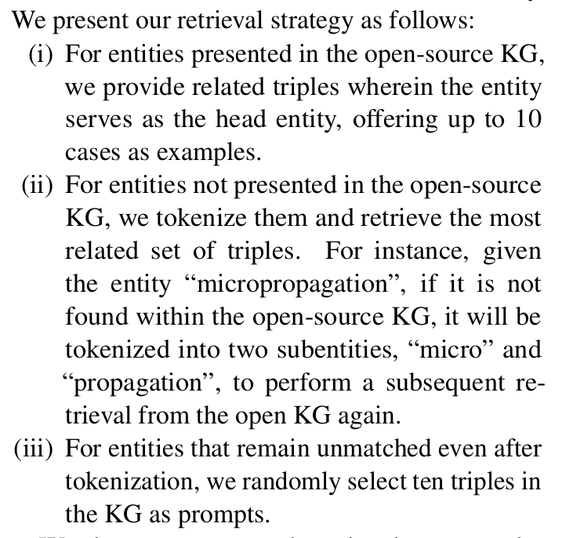
Domain corpora Retriever
4.SAC-KG
Open KGRetriever
生成器关注prompt构建，使用了两个retriever：
1.用原始文本分割的文本块，根据出现频率检索做prompt的上下文
2.用已有的开源KG检索该实体，并用开源KG中的triplets做prompt的example

Slide 15
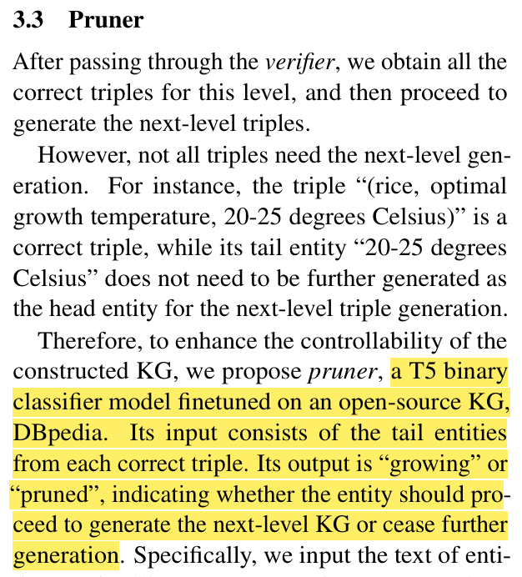
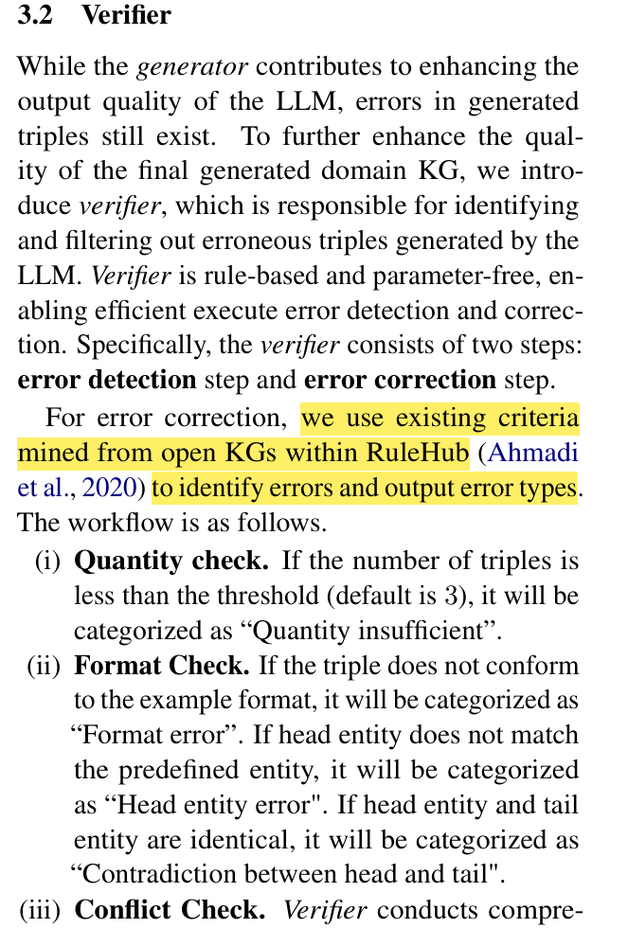
4.SAC-KG
训练了T5做二分类，对于tail entity判断是继续扩展还是剪枝
eg.“20-25 degrees Celsius” does not need to be further generated
用已有的知识图谱规则进行验证，剔除错误的

Slide 16
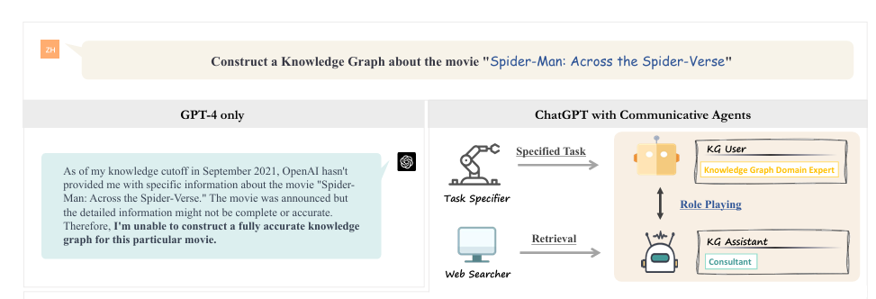
5.AutoKG
LLMs for Knowledge Graph Construction and Reasoning: Recent Capabilities and Future Opportunities
AutoKG 利用multi-agent进行KG构建 WWW2024(开源)
KG assistant agent
dialogue
confirm
KG user agent
大部分篇幅在对现有LLM的KG构建能力做验证与分析，自己提出的方法篇幅很小，且没有实验数据支撑（Future Opportunities）
KG user agent
ask
Web searcher agent

Slide 17
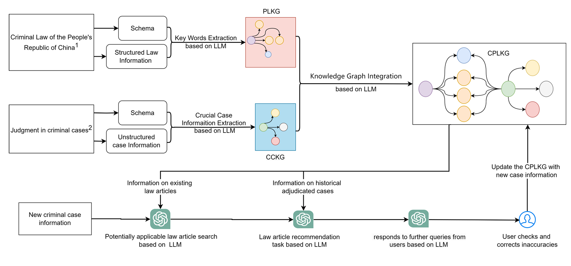
6.Leverage Knowledge Graph and Large Language Model
Leverage Knowledge Graph and Large Language Model for Law Article Recommendation: A Case Study of Chinese Criminal Law --上交arxiv
同样是从法律判决书中抽取知识图谱，本文注重点在于法律条文的推荐，图构建是手工定义schema，而且定义的实体、关系类别不多，但是法条与案件之间的关联方式可以借鉴（暂未开源）
LAKG：
法律原文/条文 ID
ACKG:
案由/../../../判决理由
利用LLM在法律原文与判决理由之间提取最多 5 个最相关的关键词作为中间节点（并且必须在原文中出现的词）

Slide 18
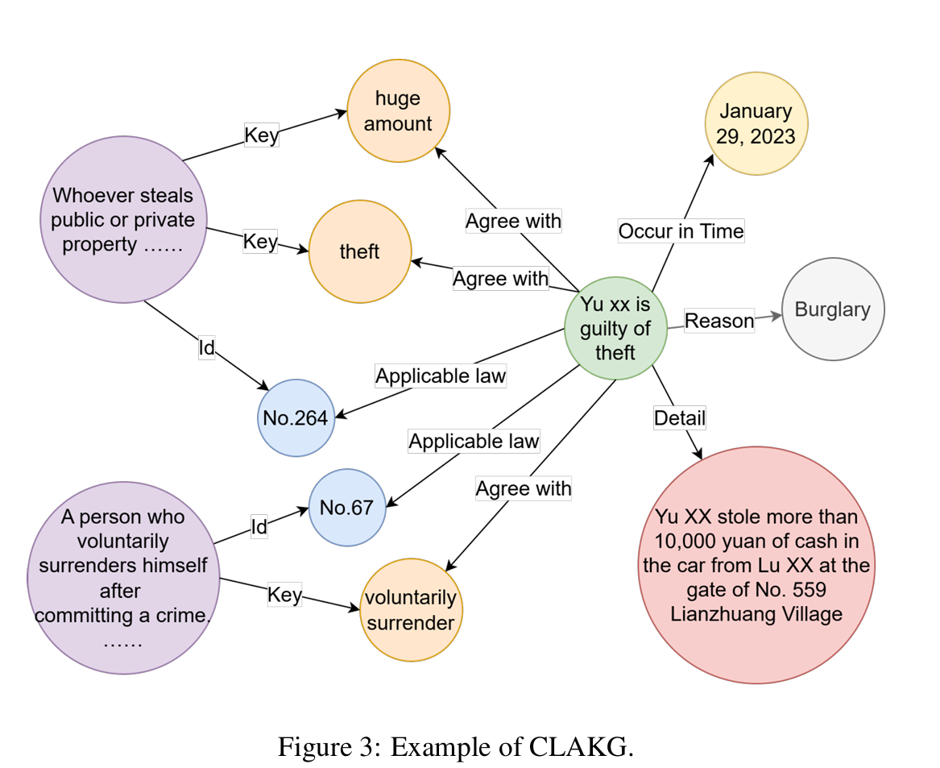
6.Leverage Knowledge Graph and Large Language Model
图谱样例

Slide 19
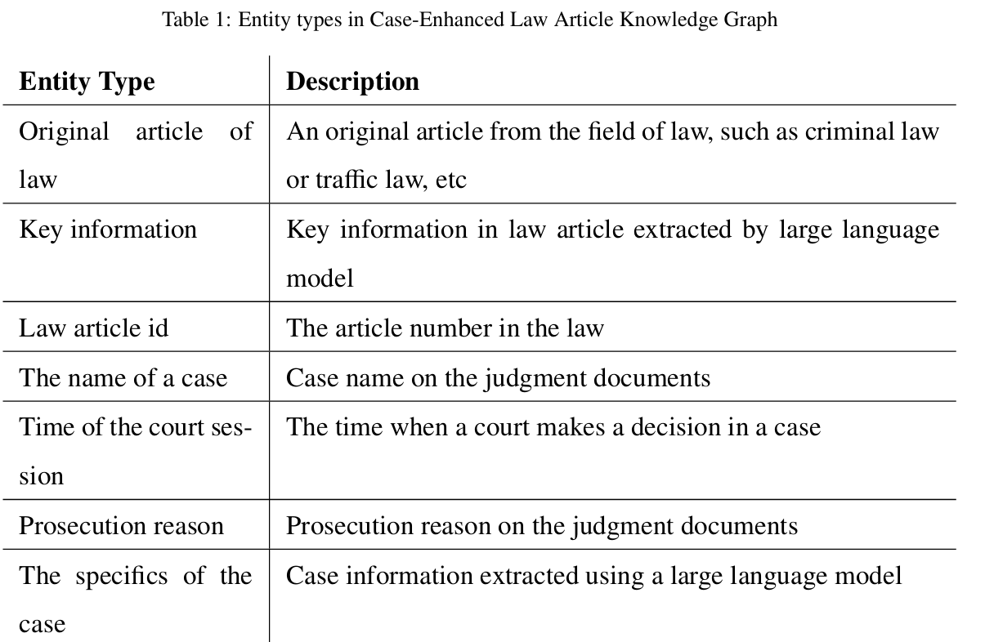
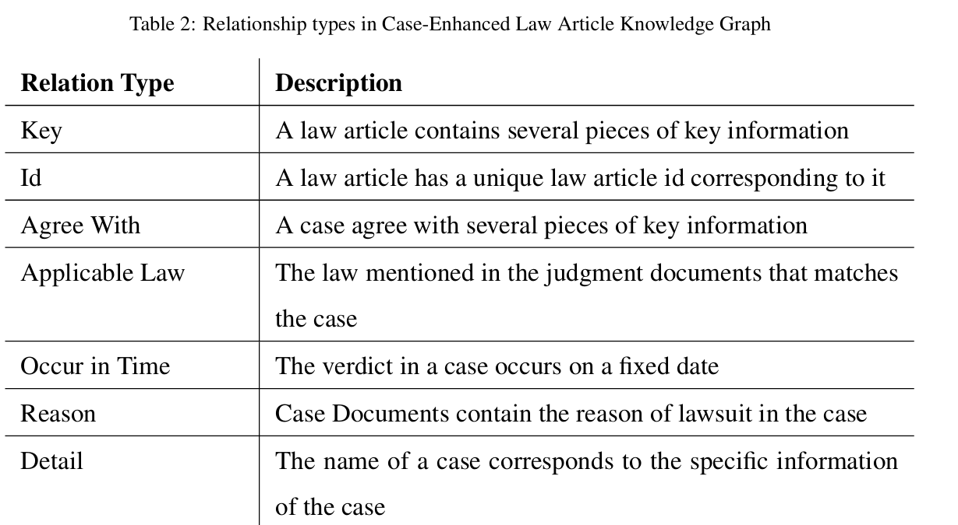
6.Leverage Knowledge Graph and Large Language Model
基于手工定义的schema构建图谱

Slide 20
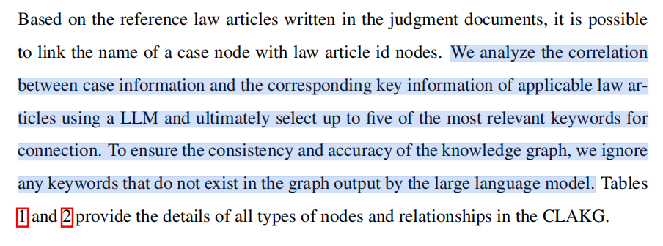
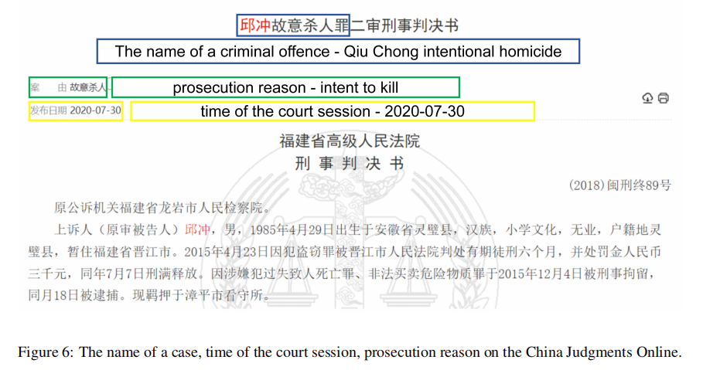
6.Leverage Knowledge Graph and Large Language Model
判决理由与法条之间共有的关键词必须在原文中出现

Slide 21
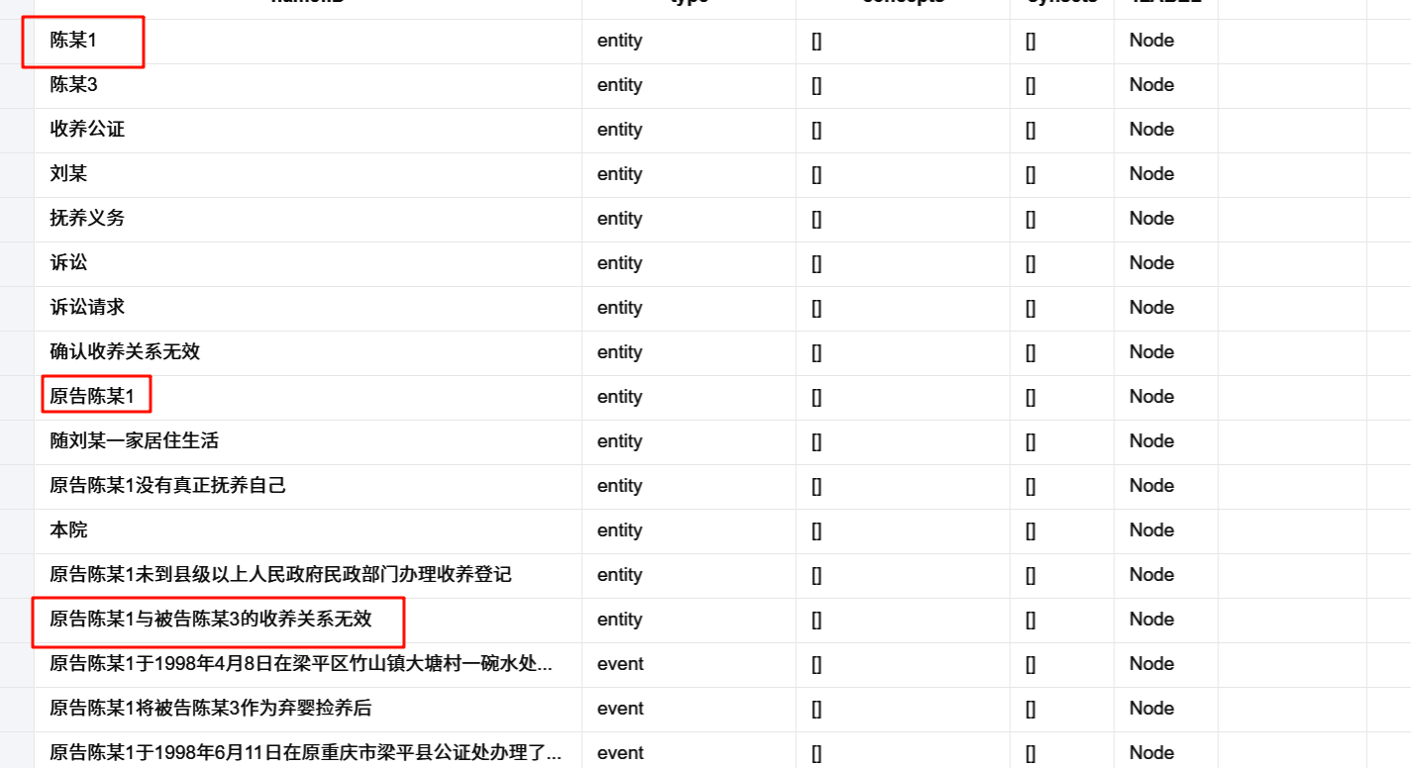
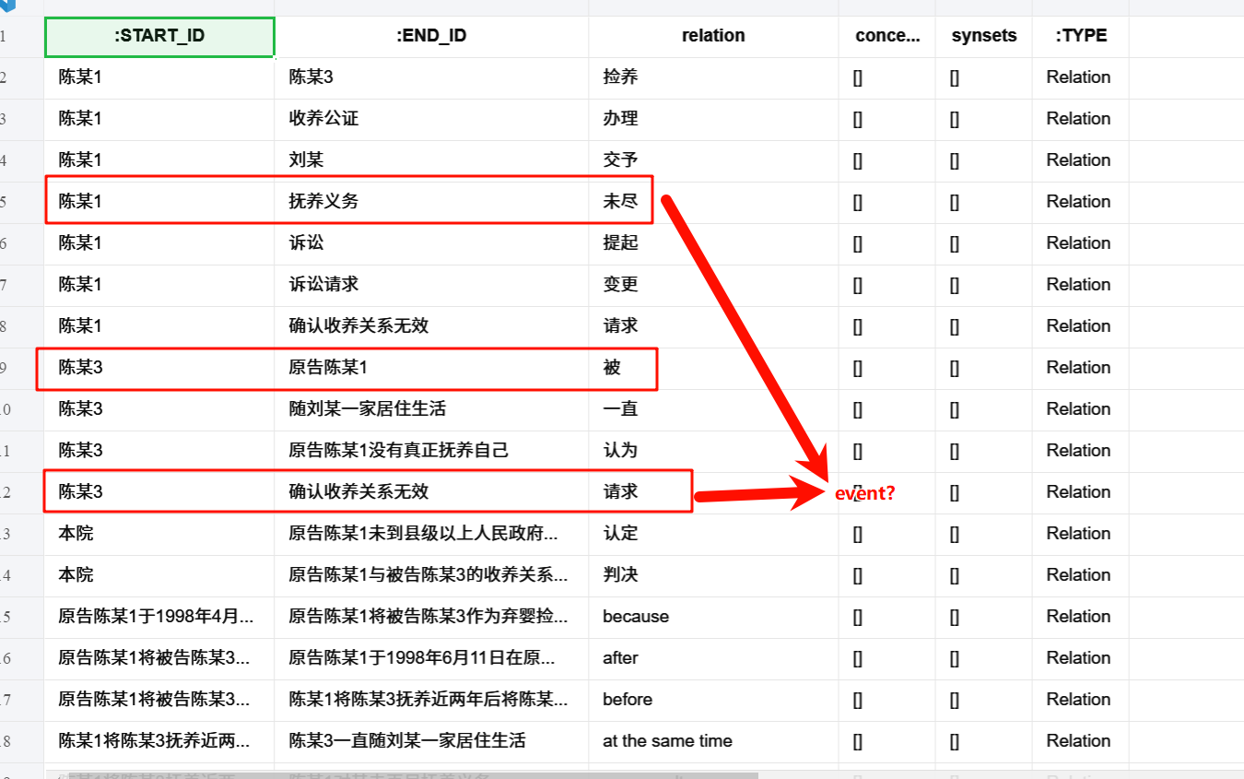
AutoSchemaKG
llama-3.1-8b 实体与事件抽取效果欠佳，关系抽取效果较差

Slide 22
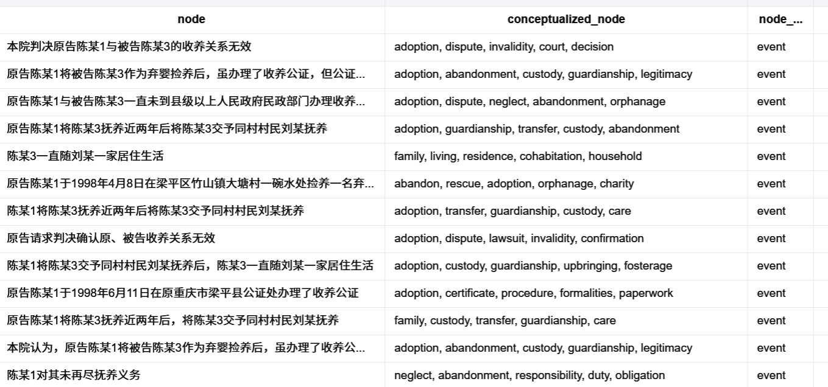
AutoSchemaKG
针对事件的concept效果不好，利用一两个单词的短语很难概括事件

Slide 23
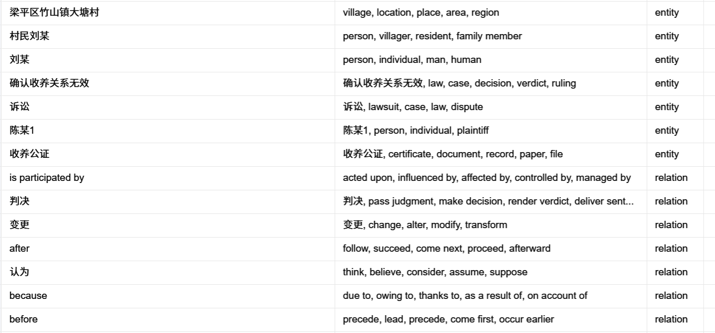
AutoSchemaKG
针对实体和关系的概述稍微好点

Slide 24
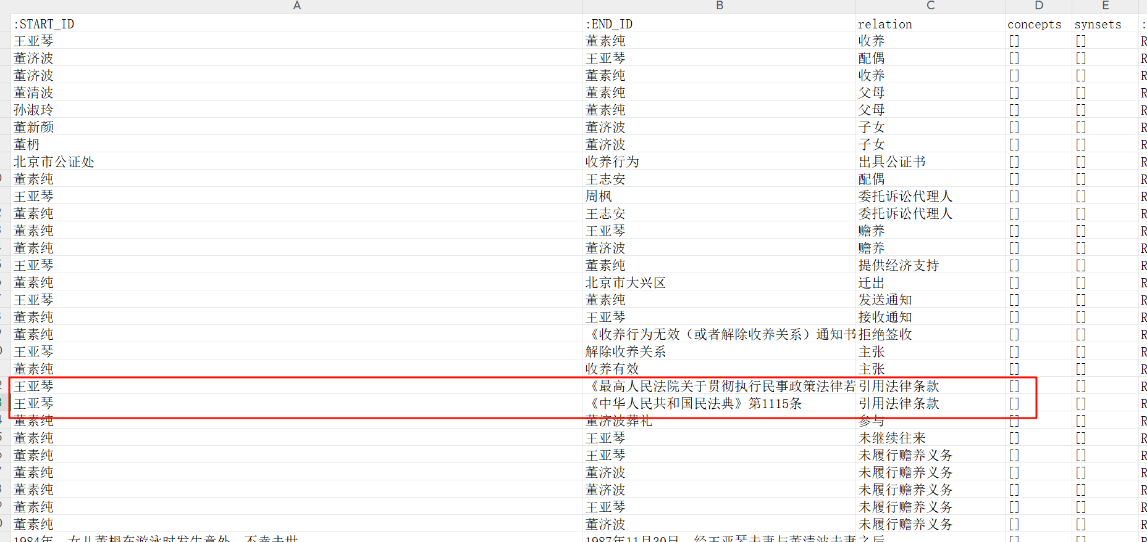
AutoSchemaKG
实体部分（实体-实体）抽取对内容的覆盖度较高，但是准确度不高（和prompt有关，prompt只指定了抽取名 名词-动词-名词的结构）

Slide 25
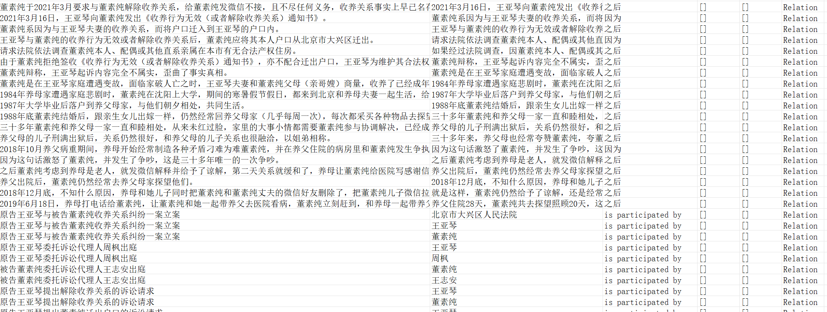
AutoSchemaKG
事件部分（实体-事件 or 事件-事件）抽取效果很差（prompt中只制定了几种事件关系：之前、之后、因为等等）

Slide 26
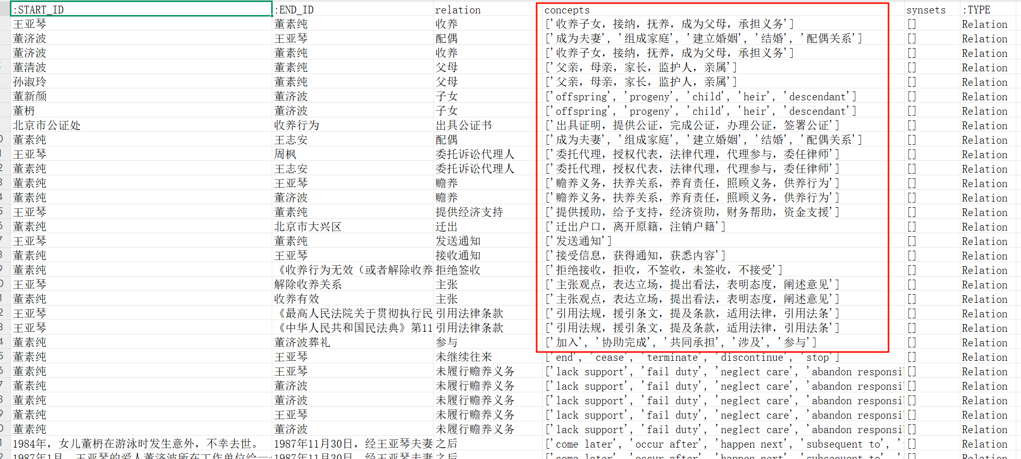
AutoSchemaKG
从结果来看，paper中提出的模式模式归纳方法（由LLM总结出多个概念），不适用于法律文书任务（concepts同质化严重，并且可能原本的概念就是最合适的）,可能更适用于paper中的维基百科等数据源的知识图谱构建
“模式归纳也是利用LLM，对每个元素（实体、关系、事件）用LLM生成至少3个与原始文本不重复的概念（concept） 所以concept组成了一个概念的集合”

Slide 27

EDC
E5-mistral-7b-instruct：微软的embedding模型。文中指出在对schema自动归纳阶段直接使用，在refinement阶段作为retriever的时候需要在TEKGEN数据集上进行微调，而且需要用GPT3.5-turbo对 37500个样本进行标注（生成definition）
文中使用本地7b模型的同时也调用了GPT3.5-turbo，eg:对fintune所用的样本进行标注 / 本地7b模型对每个relation生成definition后调用GPT3.5-turbo进行确认

Slide 28

EDC
qwen3
before schema自归纳:
[[['北京市大兴区人民法院', '判决书编号', '（2022）京0115民初669号'], ['王亚琴', '性别', '女'], ['王亚琴', '出生日期', '1941年5月23日'], ['王亚琴', '民族', '汉族'], ['王亚琴', '住址', '北京市大兴区'], ['王亚琴', '委托诉讼代理人', '周枫'], ['周枫', '所属律师事务所', '北京市威正律师事务所'], ['董素纯', '性别', '女'], ['董素纯', '出生日期', '1962年12月8日'], ['董素纯', '民族', '汉族'], ['董素纯', '住址', '北京市通州区'], ['董素纯', '委托诉讼代理人', '王志安'], ['王志安', '配偶', '董素纯'], ['王志安', '性别', '男'], ['王志安', '出生日期', '1956年1月18日'], ['王志安', '民族', '回族']]] [''] ['']
after schema自归纳:
[['北京市大兴区人民法院', '判决书编号', '（2022）京0115民初669号'], ['王亚琴', '性别', '女'], ['王亚琴', '出生日期', '1941年5月23日'], ['王亚琴', '民族', '汉族'], ['王亚琴', '住址', '北京市大兴区'], ['王亚琴', '委托诉讼代理人', '周枫'], ['周枫', '委托诉讼代理人', '北京市威正律师事务所'], ['董素纯', '性别', '女'], ['董素纯', '出生日期', '1962年12月8日'], ['董素纯', '民族', '汉族'], ['董素纯', '住址', '北京市通州区'], ['董素纯', '委托诉讼代理人', '王志安'], ['王志安', '配偶', '董素纯'], ['王志安', '性别', '男'], ['王志安', '出生日期', '1956年1月18日'], ['王志安', '民族', '回族']]
只能抽取到前面的部分实体部分，猜测可能是代码自带few shot导致对这一块的实体抽取还行。

Slide 29
EDC
qwen3 vs Mistral-7B-Instruct-v0.3(paper中使用的模型)
qwen3
[['北京市大兴区人民法院', '判决书编号', '（2022）京0115民初669号'], ['王亚琴', '性别', '女'], ['王亚琴', '出生日期', '1941年5月23日'], ['王亚琴', '民族', '汉族'], ['王亚琴', '住址', '北京市大兴区'], ['王亚琴', '委托诉讼代理人', '周枫'], ['周枫', '委托诉讼代理人', '北京市威正律师事务所'], ['董素纯', '性别', '女'], ['董素纯', '出生日期', '1962年12月8日'], ['董素纯', '民族', '汉族'], ['董素纯', '住址', '北京市通州区'], ['董素纯', '委托诉讼代理人', '王志安'], ['王志安', '配偶', '董素纯'], ['王志安', '性别', '男'], ['王志安', '出生日期', '1956年1月18日'], ['王志安', '民族', '回族']]
Mistral-7B-Instruct-v0.3
[['王亚琴', 'birthPlace', 'Karlsruhe'], ['王亚琴', 'deathPlace', 'Israel'], ['王亚琴', 'residence', '北京市大兴区'], ['周枫', 'profession', '律师'], ['王志安', 'profession', '律师'], ['董素纯', 'birthPlace', '通州区'], ['董素纯', 'residence', '北京市通州区'], ['王亚琴', 'relationship', '夫妻'], ['董济波', 'relationship', '夫'], ['董清波', 'relationship', '董素纯的父'], ['孙淑玲', 'relationship', '董素纯的母'], ['王亚琴', 'action', '起诉'], ['董素纯', 'action', '拒绝签收通知书'], ['王亚琴', 'request', '解除收养关系']]

Slide 30


EDC
fig1. template中的example示例，后续尝试自己手动标几个作为few shot？
fig2. qwen3针对relations自动生成的definitions

Slide 31

KARMA
KARMA:Leveraging Multi-Agent LLMs for Automated Knowledge Graph Enrichment
KARMA 多agent协作的知识图谱扩充 北大 2025.2 arxiv
8个agent协作进行完成从文本解析到知识图谱扩充全流程

Slide 32



KARMA
agent1:文本解析
agent2:文本解析(对文本分段，并用LLM判决与现有的图的相关系数，将不相关的片段舍弃)
如何分段？如何计算相似度
agent3:片段总结，将分好的片段进行总结，并将总结的摘要作为prompt分发到对应片段的信息抽取保留关键实体、关系、领域专有名词

Slide 33




KARMA
agent2:文本解析(对文本分段，并用LLM判决与现有的图的相关系数，将不相关的片段舍弃)
如何分段？如何计算相似度
agent3:片段总结，将分好的片段进行总结，并将总结的摘要作为prompt分发到对应片段的信息抽取保留关键实体、关系、领域专有名词
agent1:文本解析

Slide 34



KARMA
agent2:文本解析(对文本分段，并用LLM判决与现有的图的相关系数，将不相关的片段舍弃)
如何分段？如何计算相似度
agent3:片段总结，将分好的片段进行总结，并将总结的摘要作为prompt分发到对应片段的信息抽取保留关键实体、关系、领域专有名词
agent1:文本解析

